Slide 1
The French Revolution in film in the French classroom
Language Day Conference
for Teachers
2011
Sandrine Perrin

Slide 2
The French Revolution in film
Part of LA157 French Cinema & Culture
End of 1st term
9-10 hours of study
Students already familiar with the film terminology

Slide 3
Learning outcomes
To develop an understanding of the main events, facts and prominent figures of the French Revolution.
To gain knowledge of the specialised vocabulary and concepts connected to the French Revolution.
To apply the appropriate film terminology to discuss and analyse film sequences.
To improve oral, writing and aural comprehension skills.
To critically compare two cinematic interpretations of the same historical event.

Slide 4
What do you know about the French Revolution?
Louis XVI
La guillotine
1789
La Prise de la Bastille
La déclaration des droits de l’homme et du citoyen
Marie-Antoinette

Slide 5
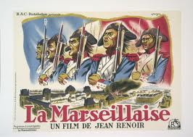
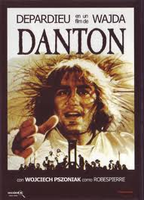
The French Revolution in film
La Marseillaise
by Jean Renoir (1938)
Danton
by Andrzej Wajda (1983)

Slide 6
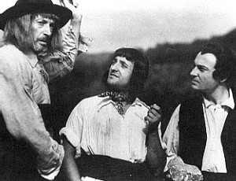
La Marseillaise Jean Renoir (1938)
Versailles July 1789 →Paris August 1792
The film focuses on the individuals who participated in these events.
An accurate depiction of revolutionary France.
A piece of propaganda for the Popular Front ( film partly funded by the CGT)
An optimistic and naïve view of the Revolution (national unity + patriotic fervour) ?
Cast:
Pierre Renoir (Louis XVI)
Lise Delamare (Marie-Antoinette)
Edmond Ardisson (Jean-Joseph Bomier)
Louis Jouvet (Roederer)

Slide 7
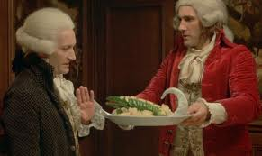
Danton Andrzej Wajda (1983)
The films starts in 1793 and focuses on the Terror.
A portrayal of and the clash between two leaders: Georges Danton / Maximilien Robespierre
A parallel with Poland’s Solidarity Movement.
Danton = “The end of European intellectual romance with the idea of revolution”. Edward Berenson
Cast:
Gérard Depardieu (Georges Danton)
Wojciech Pszoniak (Robespierre)
Patrice Chéreau (Camille Desmoulins)

Slide 8
Class activities – prior to screening
Assessment of students’ knowledge of the Revolution
Students to read summary of French Revolution (containing a glossary of unfamiliar vocabulary + cultural references.)
Check understanding→ handout with specific questions (group work in class)
Correction + focus on vocabulary

Slide 9
The French Revolution
Quel était le régime politique de la France en 1789 ?
Comment la société française de l’époque était-elle structurée ? Quelle conclusion peut-on tirer de cette composition sociale ?
Que savez-vous de la situation économique et financière de la France en 1789 ?
Comment la révolution a-t-elle commencée ? Qui l’a déclenchée ?
Expliquez ce que sont les “Etats généraux”. Quel était leur rôle ?
Que savez-vous des “cahiers de doléances”. Qui les a rédigés ? Pour qui et qu’expriment-ils ?
Quand et comment est née l’Assemblée nationale constituante ?
A quels événements les dates suivantes font-elles référence : le 14 juillet 1789, 4 et 26 août 1789, le 22 septembre 1792 ?
Qui sont la Garde nationale et les Fédérations ?
Quelles sont les menaces qui pèsent sur la révolution ?
Comment est née la Marseillaise ? (p.4)

Slide 10
Activities – post screening
Students watch both films and fill film grids (p.1-3)
In class, analysis of various extracts and related written material (La Déclaration des droits de l’homme …p.5 + La Marseillaise p.6):
Aural comprehension exercises
Camera work + intended message
Lexical work
The directors’ treatment of the Revolution
Reading of film reviews (p.14)

Slide 11
Bilingual film terminology
Français
English
Un plan
champ / contre-champ
Un gros plan
Un plan rapproché
Un plan d’ensemble
Le travelling
La plongée
La contre-plongée
A shot
A shot / reverse-shot
A close-up
A mid-close up
A wide shot
Tracking/crabbing shot
High angle shot
Low angle shot

Slide 12
LEXICAL WORK
S’opposer à
Se révolter contre
Se rebeller contre
S’insurger contre
Se soulever contre
Se mutiner contre
Se dresser contre
Une opposition/un(e) opposant(e)
Une révolte
Une rébellion / rebelle (n+adj)
Une insurrection / un insurgé/ insurrectionnel (adj)
Un soulèvement
Une mutinerie/mutin(e) (adj + n)
Une sédition/séditieux (adj)
Une émeute / un émeutier
Une révolution/révolutionnaire (n+adj)

Slide 13
Additional activities and assessment
Debates/discussion:
Which films have you preferred and why?
Compare the French national anthem and that of their own country.
Can the use of violence ever be justified?
Assessment :
Vous venez de voir Danton, le film d’Andrzej Wajda, et vous décidez d’en parler à un ami cinéphile. Dans la lettre/le courriel que vous lui adressez, vous lui rappelez durant quelle période précise de la révolution française le film est situé, et vous résumez brièvement l’histoire. Ensuite, vous évoquez l’opposition entre Danton et Robespierre, leurs conceptions divergentes de la révolution, et vous expliquez comment le réalisateur a choisi de filmer ces oppositions et cet affrontement. Vous pouvez également faire référence aux scènes qui vous ont marqué(e) et explorer d’autres aspects du film qui vous ont intéressé(e). Vous donnez, enfin, votre opinion générale sur le film.

